Slide 1


Ôn tập bảng nhân 2,
bảng chia 2
Trang 14

Slide 2

KHỞI ĐỘNG
KHỞI ĐỘNG
Diệu Hiền

Slide 3


1
Biết số trừ là 46, hiệu là 18. Vậy số bị trừ là: ......
A
64
B
28

Slide 4
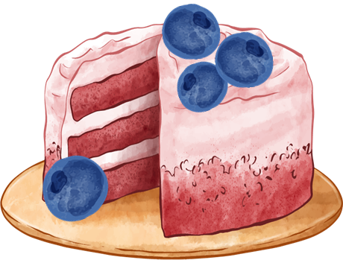
2
Biết số bị trừ là 150, hiệu là 28. Vậy số trừ là: ......
A
178
B
122

Slide 5
CỦNG CỐ

Slide 6






Slide 7




8 đôi đũa có bao nhiêu
chiếc đũa?
18
16
20
4

Slide 8
20 chiếc giày là bao nhiêu đôi giày?
8
40
12
10

Slide 9
1 bàn học có 2 cái ghế vậy 12 bàn có bao nhiêu cái ghế?
24
10
6
8

